Slide 1
រង្វាស់មុំនៃចតុកោណ
គណិតវិទ្យា ថ្នាក់ទី៥

Slide 2
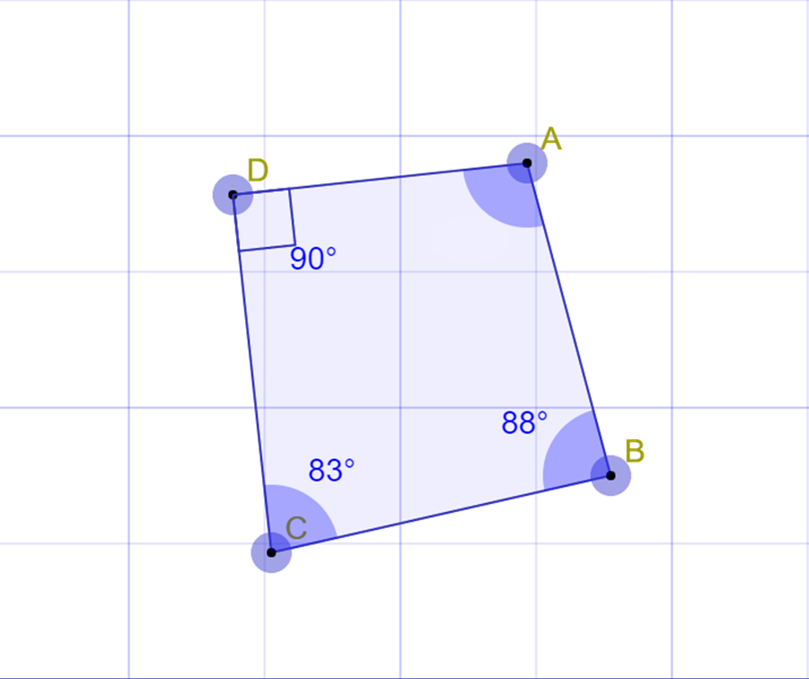
តោះយើងមកគណនារង្វាស់មុំនៃចតុកោណខាងក្រោម!
តាង A ជារង្វាស់មុំដែលត្រូវរក
360° = A + 88° + 83°+ 90°
360° = A + 261°
?
A = 360° - 261°
គ្រប់ចតុកោណទាំងអស់មានផលបូកមុំក្នុងសរុបស្មើ 360 °
A = 99°
ដូចនេះ រង្វាស់មុំ A គឺ 99°
ផ្ទៀងផ្ទាត់
99° + 90° + 83° + 88°
= 360°
ត្រឹមត្រូវ!

Slide 3
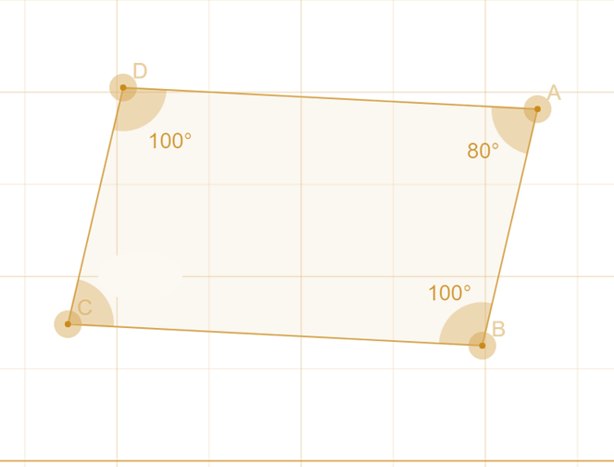
តោះយើងមកគណនារង្វាស់មុំនៃចតុកោណខាងក្រោម!
តាង C ជារង្វាស់មុំដែលត្រូវរក
360° = 80° + 100° + C + 100°
360° = 280° + C
C = 360° - 280°
?
C = 80°
ដូចនេះ រង្វាស់មុំ C គឺ 80°
ផ្ទៀងផ្ទាត់
គ្រប់ចតុកោណទាំងអស់មានផលបូកមុំក្នុងសរុបស្មើ 360 °
80° + 100° + 80° + 100°
= 360°
ត្រឹមត្រូវ!

Slide 4
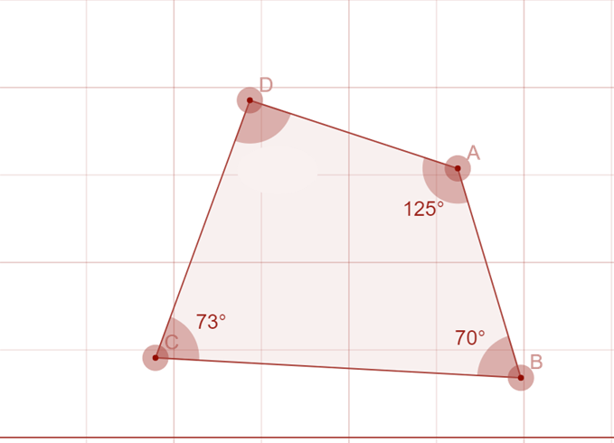
តោះយើងមកគណនារង្វាស់មុំនៃចតុកោណខាងក្រោម!
តាង D ជារង្វាស់មុំដែលត្រូវរក
360° = 125° + 70° + 73° + D
?
360° = 268° + D
D = 360° - 268°
D = 92°
ដូចនេះ រង្វាស់មុំ D គឺ 92°
ផ្ទៀងផ្ទាត់
125° + 70° + 73°+ 92°
= 360°
គ្រប់ចតុកោណទាំងអស់មានផលបូកមុំក្នុងសរុបស្មើ 360 °
ត្រឹមត្រូវ!

